Slide 1

ФОТОРЕПОРТАЖ

Slide 2

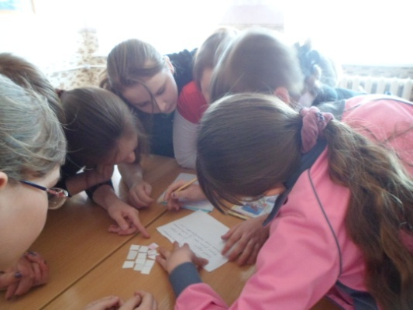
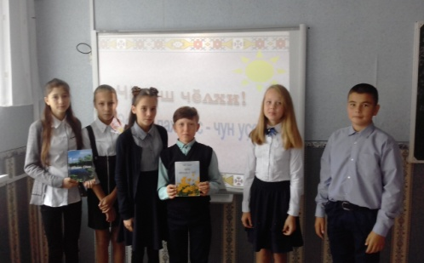
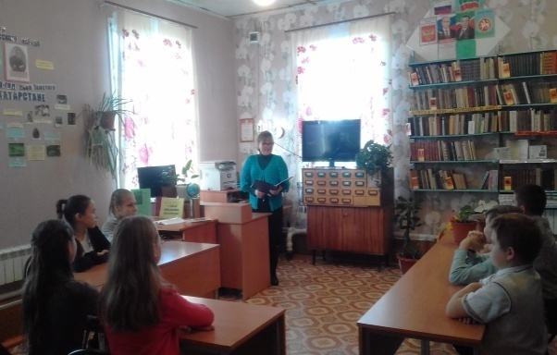
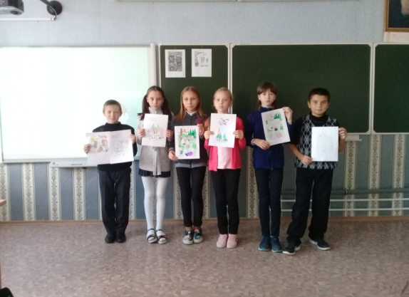
Викторина «Родной язык-твоя душа, мир, твой луч….».
МБОУ «Сунчелеевская СОШ имени академика Н.Т.Саврукова
Знать родной язык-это большое счастье, так как знание родного языка даёт человеку чувство уверенности в себе, и чувство гордости. В ходе мероприятия учащиеся отвечали на литературные вопросы викторины и была оформлена книжная выставка, где познакомились с книгами на трёх языках: русском, татарском и чувашском.

Slide 3
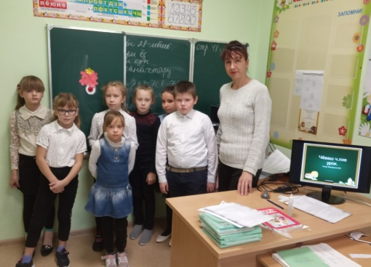
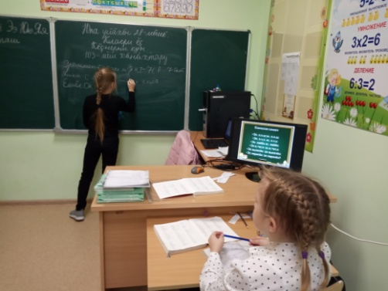
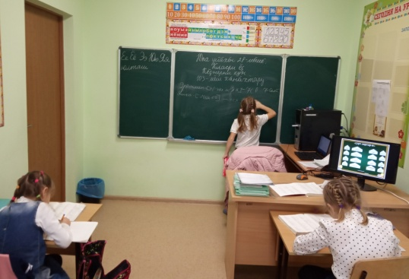
Урок родного чувашского языка
«Употребление букв е,ё,э,ю,я.»,3 класс
МБОУ «Сунчелеевская СОШ имени академика Н.Т.Саврукова
Урок родного чувашского языка проводился в 3 классе по теме «Употребление букв е, ё ,э, ю , я.». Этот урок посвятили двум языкам русского и чувашского т.к. многие слова русского языка не переносятся на чувашский язык, но изучаемые буквы имеют одинаковые два звука, которые мы используем в практике т.е в нашей повседневной жизни

